Slide 1
Об основных вопросах, возникающих при переходе
региональных органов (организаций) к осуществлению государственной экспертизы в электронной форме
Начальник отдела развития информационных систем
ФАУ «Главгосэкспертиза России»
Эркенова Виктория Вячеславовна
Казань, 2016 г.

Slide 2
Общая схема оказания государственных услуг в электронном виде
Notes:
Концепция региональной информатизации, утверждена распоряжением Правительства Российской Федерации от 29.12.2014 2769-р
Положение об инфраструктуре, обеспечивающей информационно-технологическое взаимодействие информационных систем, используемых для предоставления государственных и муниципальных услуг и исполнения государственных и муниципальных функций в электронной форме, утверждено постановлением Правительства Российской Федерации от 08.06.2011 № 451
Требования к региональным порталам государственных и муниципальных услуг (функций), утверждены постановлением Правительства Российской Федерации от 24.10.2011 861
Положение о федеральной государственной информационной системе «Единый портал государственных и муниципальных услуг (функций)», утверждено постановлением Правительства Российской Федерации от 24.10.2011 № 861

Slide 3
Нормативные правовые акты
N 210 от 27.07.2016
http://210fz.ru/
Федеральный закон от 27.07.2010 N 210-ФЗ (ред. от 15.02.2016) "Об организации предоставления государственных и муниципальных услуг"
N 236 от 26.03.2016
Требования к предоставлению в электронной форме государственных и муниципальных услуг, утверждены постановлением Правительства Российской Федерации от 26.03.2016 № 236
N 145 от 05.03.2007
Постановление Правительства РФ от 05.03.2007 N 145 (ред. от 07.12.2015) "О порядке организации и проведения государственной экспертизы проектной документации и результатов инженерных изысканий"
Notes:
Концепция региональной информатизации, утверждена распоряжением Правительства Российской Федерации от 29.12.2014 2769-р
Положение об инфраструктуре, обеспечивающей информационно-технологическое взаимодействие информационных систем, используемых для предоставления государственных и муниципальных услуг и исполнения государственных и муниципальных функций в электронной форме, утверждено постановлением Правительства Российской Федерации от 08.06.2011 № 451
Требования к региональным порталам государственных и муниципальных услуг (функций), утверждены постановлением Правительства Российской Федерации от 24.10.2011 861
Положение о федеральной государственной информационной системе «Единый портал государственных и муниципальных услуг (функций)», утверждено постановлением Правительства Российской Федерации от 24.10.2011 № 861

Slide 4
Реализация
Через ЕПГУ
СМЭВ
Через Сайт
Форма на ЕПГУ (РПГУ)
Внедрение(разработка) информационной системы
Внедрение(разработка) информационной системы
ЕСИА
ЕСИА
Разместить сведения об услуге на ФРГУ (РРГУ)
Разместить сведения об услуге на ФРГУ (РРГУ)
ФЗ № 210 и ПП РФ № 236
ФЗ № 210 и ПП РФ № 236
Notes:
Концепция региональной информатизации, утверждена распоряжением Правительства Российской Федерации от 29.12.2014 2769-р
Положение об инфраструктуре, обеспечивающей информационно-технологическое взаимодействие информационных систем, используемых для предоставления государственных и муниципальных услуг и исполнения государственных и муниципальных функций в электронной форме, утверждено постановлением Правительства Российской Федерации от 08.06.2011 № 451
Требования к региональным порталам государственных и муниципальных услуг (функций), утверждены постановлением Правительства Российской Федерации от 24.10.2011 861
Положение о федеральной государственной информационной системе «Единый портал государственных и муниципальных услуг (функций)», утверждено постановлением Правительства Российской Федерации от 24.10.2011 № 861

Slide 5
Уполномоченные органы
Субъект РФ | Уполномоченный орган за ведение реестра | Уполномоченный орган за техническое сопровождение
Республика Башкортостан | Государственный комитет Республики Башкортостан по информатизации и по вопросам функционирования системы "Открытая Республика"
Кировская область | Департамент информационных технологий и связи Кировской области
Республика Марий Эл | Департамент информатизации и связи Республики Марий Эл
Республика Мордовия | Министерство экономики Республики Мордовия | Министерство информатизации и связи Республики Мордовия
Нижегородская область | Государственно-правовой департамент Нижегородской области | Министерство информационных технологий, связи и средств массовой информации Нижегородской области
Оренбургская область | Министерство экономического развития, промышленной политики и торговли Оренбургской | Департамент информационных технологий Оренбургской области
Пензенская область | Управление государственной службы и кадров Правительства Пензенской области | Управлению информатизации Пензенской области
Пермский край | Аппарат Правительства Пермского края | Министерство информационного развития и связи Пермского края
Самарская область | Департамент информационных технологий и связи Самарской области | Департамент информационных технологий и связи Самарской области
Саратовская область | Комитет по информатизации | Комитет по информатизации
Республика Татарстан | Министерство экономики Республики Татарстан | Министерство информатизации и связи Республики Татарстан
Удмуртская Республика | Администрацию Главы и Правительства Удмуртской Республики и | Министерство информатизации и связи Удмуртской Республики
Ульяновская область | Правительство Ульяновской области | Департаментом информационных технологий Правительства Ульяновской области.
Чувашская Республика | Министерство экономического развития, промышленности и торговли Чувашской Республики | Министерство информационной политики и массовых коммуникаций Чувашской Республики
ФЗ № 210 и ПП РФ № 236
ФЗ № 210 и ПП РФ № 236
Notes:
Концепция региональной информатизации, утверждена распоряжением Правительства Российской Федерации от 29.12.2014 2769-р
Положение об инфраструктуре, обеспечивающей информационно-технологическое взаимодействие информационных систем, используемых для предоставления государственных и муниципальных услуг и исполнения государственных и муниципальных функций в электронной форме, утверждено постановлением Правительства Российской Федерации от 08.06.2011 № 451
Требования к региональным порталам государственных и муниципальных услуг (функций), утверждены постановлением Правительства Российской Федерации от 24.10.2011 861
Положение о федеральной государственной информационной системе «Единый портал государственных и муниципальных услуг (функций)», утверждено постановлением Правительства Российской Федерации от 24.10.2011 № 861

Slide 6
Внедрение(разработка) информационной системы
Постановление Правительства РФ от 08.06.2011 N 451 (ред. от 05.12.2014) "Об инфраструктуре, обеспечивающей информационно-технологическое взаимодействие информационных систем, используемых для предоставления государственных и муниципальных услуг и исполнения государственных и муниципальных функций в электронной форме"
N 728/пр 21.11.2014
Приказ Минстроя от 21 ноября 2014 г. N 728/пр «Об утверждении требований к формату электронных документов, представляемых для проведения государственной экспертизы проектной документации и (или) результатов инженерных изысканий»
N 145
5.03.2007
Постановление правительство Российской Федерации от 5 марта 2007 г. N 145 «О порядке организации и проведения государственной экспертизы проектной документации и результатов инженерных изысканий»
Notes:
Концепция региональной информатизации, утверждена распоряжением Правительства Российской Федерации от 29.12.2014 2769-р
Положение об инфраструктуре, обеспечивающей информационно-технологическое взаимодействие информационных систем, используемых для предоставления государственных и муниципальных услуг и исполнения государственных и муниципальных функций в электронной форме, утверждено постановлением Правительства Российской Федерации от 08.06.2011 № 451
Требования к региональным порталам государственных и муниципальных услуг (функций), утверждены постановлением Правительства Российской Федерации от 24.10.2011 861
Положение о федеральной государственной информационной системе «Единый портал государственных и муниципальных услуг (функций)», утверждено постановлением Правительства Российской Федерации от 24.10.2011 № 861

Slide 7
Внедрение(разработка) информационной системы
Авторизация через Единую систему идентификации и аутентификации (ЕСИА)(учетные данные госуслуг);
Получение информации о порядке и сроках предоставления услуги;
Формирование запроса;
Прием и регистрация органом (организацией) запроса и иных документов, необходимых для предоставления услуги;
Получение результата предоставления услуги;
Получение сведений о ходе выполнения запроса;
Формирование архивного дела в электронном виде;
Техническая возможность создания ЭП и загрузки документации с ЭП
Notes:
Концепция региональной информатизации, утверждена распоряжением Правительства Российской Федерации от 29.12.2014 2769-р
Положение об инфраструктуре, обеспечивающей информационно-технологическое взаимодействие информационных систем, используемых для предоставления государственных и муниципальных услуг и исполнения государственных и муниципальных функций в электронной форме, утверждено постановлением Правительства Российской Федерации от 08.06.2011 № 451
Требования к региональным порталам государственных и муниципальных услуг (функций), утверждены постановлением Правительства Российской Федерации от 24.10.2011 861
Положение о федеральной государственной информационной системе «Единый портал государственных и муниципальных услуг (функций)», утверждено постановлением Правительства Российской Федерации от 24.10.2011 № 861

Slide 8
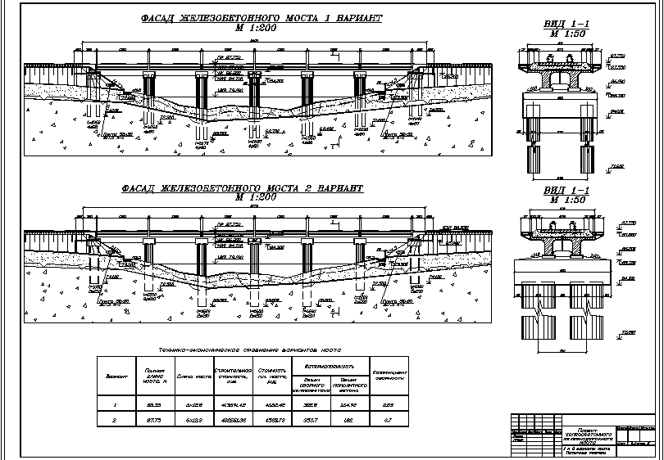
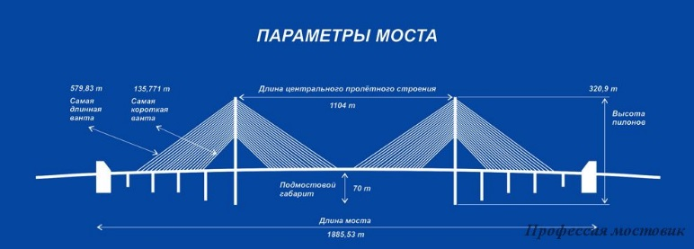
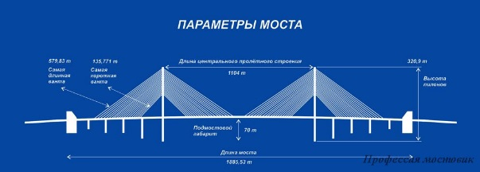
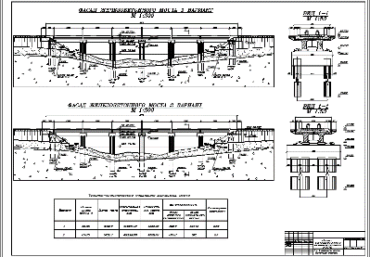
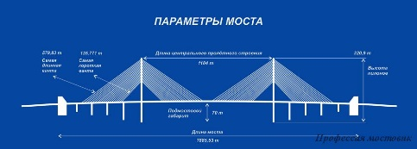
Организация рабочих мест
32« и более
30"
24"
Процессор Intel Core i5 частотой 3,3 ГГц или аналог
Объем оперативной памяти не менее 16 Гб
Жёсткий диск SSD не менее 256 Гб
Notes:
Концепция региональной информатизации, утверждена распоряжением Правительства Российской Федерации от 29.12.2014 2769-р
Положение об инфраструктуре, обеспечивающей информационно-технологическое взаимодействие информационных систем, используемых для предоставления государственных и муниципальных услуг и исполнения государственных и муниципальных функций в электронной форме, утверждено постановлением Правительства Российской Федерации от 08.06.2011 № 451
Требования к региональным порталам государственных и муниципальных услуг (функций), утверждены постановлением Правительства Российской Федерации от 24.10.2011 861
Положение о федеральной государственной информационной системе «Единый портал государственных и муниципальных услуг (функций)», утверждено постановлением Правительства Российской Федерации от 24.10.2011 № 861

Slide 9
Единая система идентификации и аутентификации
https://esia.gosuslugi.ru
Постановление Правительства РФ от 10.07.2013 N 584 (ред. от 14.11.2015) "Об использовании федеральной государственной информационной системы "Единая система идентификации и аутентификации в инфраструктуре, обеспечивающей информационно-технологическое взаимодействие информационных систем, используемых для предоставления государственных и муниципальных услуг в электронной форме"
ПП РФ N 584
от 14.11.2015
Методические рекомендации
http://minsvyaz.ru/ru/activity/directions/13/
Деятельность/Направления деятельности/Электронное правительство/ Инфраструктура электронного правительства /Единая система идентификации и аутентификации (ЕСИА)
http://www.tadviser.ru/index.php/%D0%9F%D1%80%D0%BE%D0%B4%D1%83%D0%BA%D1%82:%D0%A1%D0%B8%D1%81%D1%82%D0%B5%D0%BC%D0%B0_%D0%BC%D0%B5%D0%B6%D0%B2%D0%B5%D0%B4%D0%BE%D0%BC%D1%81%D1%82%D0%B2%D0%B5%D0%BD%D0%BDD0%BE%D0%B3%D0%BE_%D1%8D%D0%BB%D0%B5%D0%BA%D1%82%D1%80%D0%BE%D0%BD%D0%BD%D0%BE%D0%B3%D0%BE_%D0%B2%D0%B7%D0%B0%D0%B8%D0%BC%D0%BE%D0%B4%D0%B5%D0%B9%D1%81%D1%82%D0%B2%D0%B8%D1%8F_%28%D0%A1%D0%9C%D0%AD%D0%92%29#.D0.97.D0.B0.D1.87.D0.B5.D0.BC_.D0.BD.D1.83.D0.B6.D0.BD.D0.B0_.D0.A1.D0.9C.D0.AD.D0.92
Notes:
Концепция региональной информатизации, утверждена распоряжением Правительства Российской Федерации от 29.12.2014 2769-р
Положение об инфраструктуре, обеспечивающей информационно-технологическое взаимодействие информационных систем, используемых для предоставления государственных и муниципальных услуг и исполнения государственных и муниципальных функций в электронной форме, утверждено постановлением Правительства Российской Федерации от 08.06.2011 № 451
Требования к региональным порталам государственных и муниципальных услуг (функций), утверждены постановлением Правительства Российской Федерации от 24.10.2011 861
Положение о федеральной государственной информационной системе «Единый портал государственных и муниципальных услуг (функций)», утверждено постановлением Правительства Российской Федерации от 24.10.2011 № 861

Slide 10
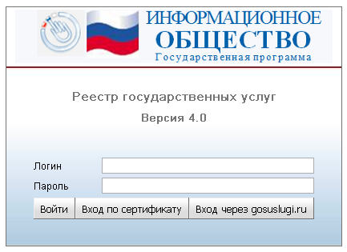
Реестр государственных услуг
http://frgu.gosuslugi.ru
ФРГУ обеспечивает возможность ввода, редактирования, проведения согласования и публикации информации об услугах и функциях. Представленные в нем сведения используются внешними информационными системами, в первую очередь – Единым порталом государственных услуг.
N 861 от 24.11.2011
Постановление Правительства РФ от 24 октября 2011 г. N 861 "О федеральных государственных информационных системах, обеспечивающих предоставление в электронной форме государственных и муниципальных услуг (осуществление функций)"
Региональные нормативные акты определяющие порядок ведения Регионального реестра государственных услуг
Notes:
Концепция региональной информатизации, утверждена распоряжением Правительства Российской Федерации от 29.12.2014 2769-р
Положение об инфраструктуре, обеспечивающей информационно-технологическое взаимодействие информационных систем, используемых для предоставления государственных и муниципальных услуг и исполнения государственных и муниципальных функций в электронной форме, утверждено постановлением Правительства Российской Федерации от 08.06.2011 № 451
Требования к региональным порталам государственных и муниципальных услуг (функций), утверждены постановлением Правительства Российской Федерации от 24.10.2011 861
Положение о федеральной государственной информационной системе «Единый портал государственных и муниципальных услуг (функций)», утверждено постановлением Правительства Российской Федерации от 24.10.2011 № 861

Slide 11
Система межведомственного электронного взаимодействия
http://smev.gosuslugi.ru
http://minsvyaz.ru/ru/activity/directions/49/
Техническими требованиями к взаимодействию информационных систем в единой системе межведомственного электронного взаимодействия, утвержденными Приказом Министерства связи и массовых коммуникаций Российской Федерации от 23.06.2015 № 210
Приказ N 210 от 23.06.2015
http://www.tadviser.ru/index.php/%D0%9F%D1%80%D0%BE%D0%B4%D1%83%D0%BA%D1%82:%D0%A1%D0%B8%D1%81%D1%82%D0%B5%D0%BC%D0%B0_%D0%BC%D0%B5%D0%B6%D0%B2%D0%B5%D0%B4%D0%BE%D0%BC%D1%81%D1%82%D0%B2%D0%B5%D0%BD%D0%BDD0%BE%D0%B3%D0%BE_%D1%8D%D0%BB%D0%B5%D0%BA%D1%82%D1%80%D0%BE%D0%BD%D0%BD%D0%BE%D0%B3%D0%BE_%D0%B2%D0%B7%D0%B0%D0%B8%D0%BC%D0%BE%D0%B4%D0%B5%D0%B9%D1%81%D1%82%D0%B2%D0%B8%D1%8F_%28%D0%A1%D0%9C%D0%AD%D0%92%29#.D0.97.D0.B0.D1.87.D0.B5.D0.BC_.D0.BD.D1.83.D0.B6.D0.BD.D0.B0_.D0.A1.D0.9C.D0.AD.D0.92
Notes:
Концепция региональной информатизации, утверждена распоряжением Правительства Российской Федерации от 29.12.2014 2769-р
Положение об инфраструктуре, обеспечивающей информационно-технологическое взаимодействие информационных систем, используемых для предоставления государственных и муниципальных услуг и исполнения государственных и муниципальных функций в электронной форме, утверждено постановлением Правительства Российской Федерации от 08.06.2011 № 451
Требования к региональным порталам государственных и муниципальных услуг (функций), утверждены постановлением Правительства Российской Федерации от 24.10.2011 861
Положение о федеральной государственной информационной системе «Единый портал государственных и муниципальных услуг (функций)», утверждено постановлением Правительства Российской Федерации от 24.10.2011 № 861

Slide 12
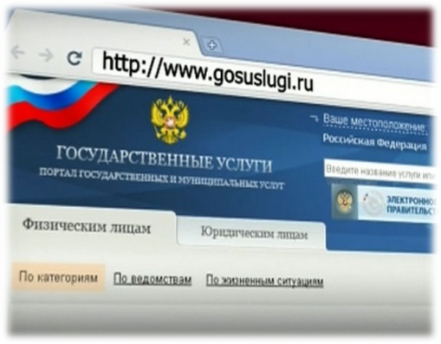
Размещение интерактивной формы услуги на ЕПГУ
Приказ Минкомсвязи №1 от 11.01.2012 г. «Об утверждении Требований к техническому описанию интерактивных форм заявлений о предоставлении государственных и муниципальных услуг, размещаемых в федеральной государственной информационной системе «Единый портал государственных и муниципальных услуг (функций)» и Порядка разработки и размещения интерактивных форм заявлений о предоставлении государственных и муниципальных услуг в федеральной государственной информационной системе «Единый портал государственных и муниципальных услуг (функций)»
Notes:
Концепция региональной информатизации, утверждена распоряжением Правительства Российской Федерации от 29.12.2014 2769-р
Положение об инфраструктуре, обеспечивающей информационно-технологическое взаимодействие информационных систем, используемых для предоставления государственных и муниципальных услуг и исполнения государственных и муниципальных функций в электронной форме, утверждено постановлением Правительства Российской Федерации от 08.06.2011 № 451
Требования к региональным порталам государственных и муниципальных услуг (функций), утверждены постановлением Правительства Российской Федерации от 24.10.2011 861
Положение о федеральной государственной информационной системе «Единый портал государственных и муниципальных услуг (функций)», утверждено постановлением Правительства Российской Федерации от 24.10.2011 № 861

Slide 13
Безопасность. Надежность. Эффективность.

